Slide 1
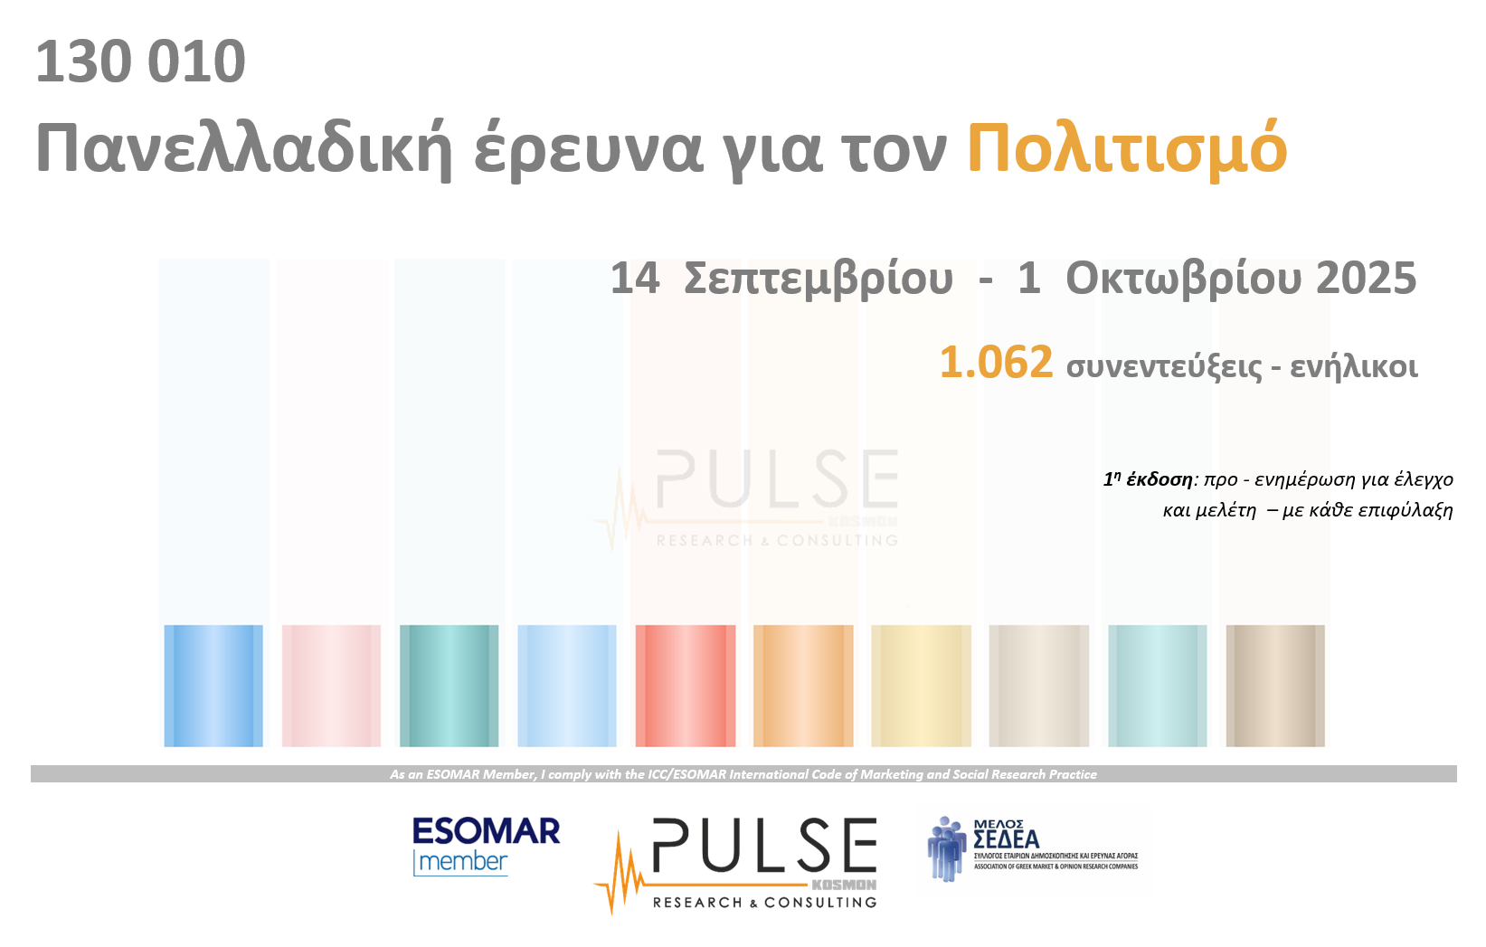

Slide 2

ΣΥΝΟΠΤΙΚΗ ΤΑΥΤΟΤΗΤΑ ΕΡΕΥΝΑΣ
Εταιρεία: PULSE RC
Εντολέας: Υπουργείο Πολιτισμού - Γεν. Δ/νση Αρχαιοτήτων & Πολ. Κληρονομιάς
Τύπος έρευνας: Τηλεφωνική (enhanced C.A.T.I., C.A.S.I.) και web/online (C.A.W.I.) με χρήση δομημένου ηλεκτρονικού ερωτηματολογίου
Γεωγραφική κάλυψη: Πανελλαδική
Στάθμιση: Ως προς φύλο - ηλικία, εκλογική συμπεριφορά και περιοχή
Δείγμα: 1.062 ενήλικοι
Διάστημα συλλογής στοιχείων: 14 Σεπτεμβρίου - 1 Οκτωβρίου 2025
Δειγματοληπτικό σφάλμα: Με διάστημα βεβαιότητας 95%, κυμαίνεται εντός του διαστήματος +/- 3,0 %
Η PULSE RC είναι μέλος της ESOMAR, του συστήματος «Ποιοτικού Ελέγχου Συλλογής Στοιχείων», του Σ.Ε.Δ.Ε.Α., του μητρώου εταιρειών δημοσκοπήσεων του Ε.Σ.Ρ. και τηρεί τους κώδικες δεοντολογίας τους. * / ** Ενδεικτικά αποτελέσματα (βάσεις μικρότερες του 100)
www.pulserc.gr

Slide 3
Στοιχεία δείγματος
(τεκμηριώνουν την αντιπροσωπευτικότητα του δείγματος)

Slide 4
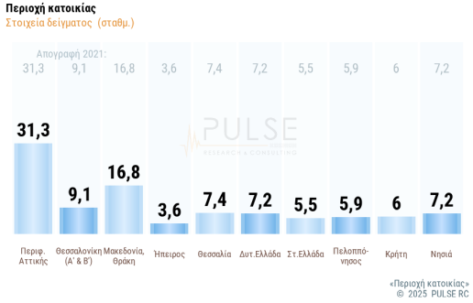
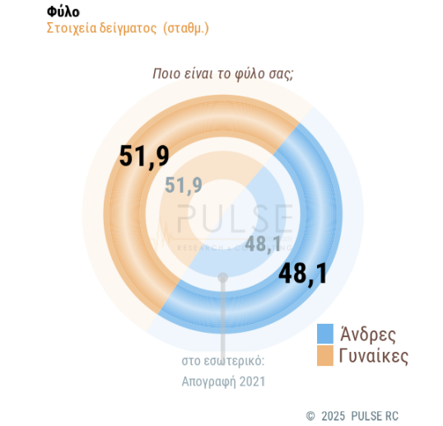
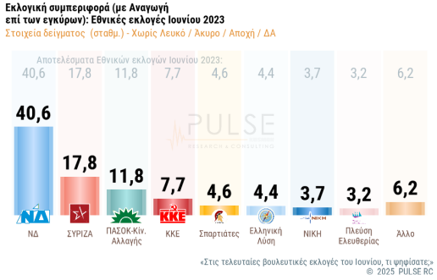
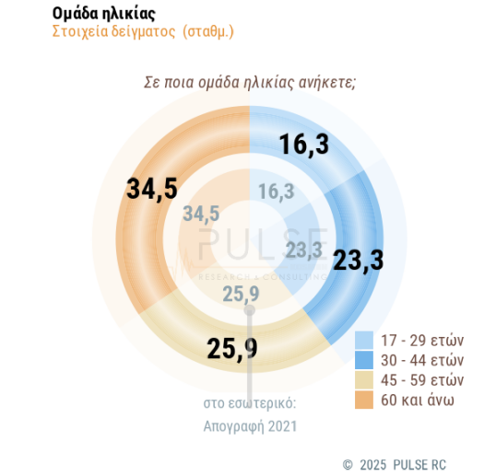
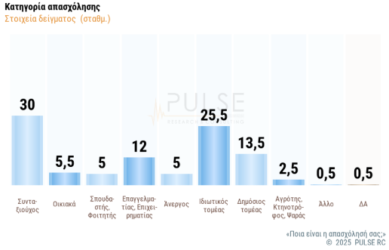

Slide 5
Αναλυτική παρουσίαση:
Γενικά Ερωτήματα
Α

Slide 6
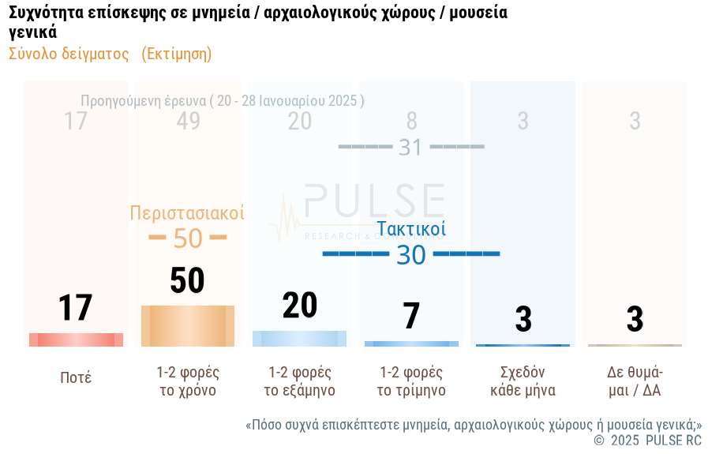

Slide 7
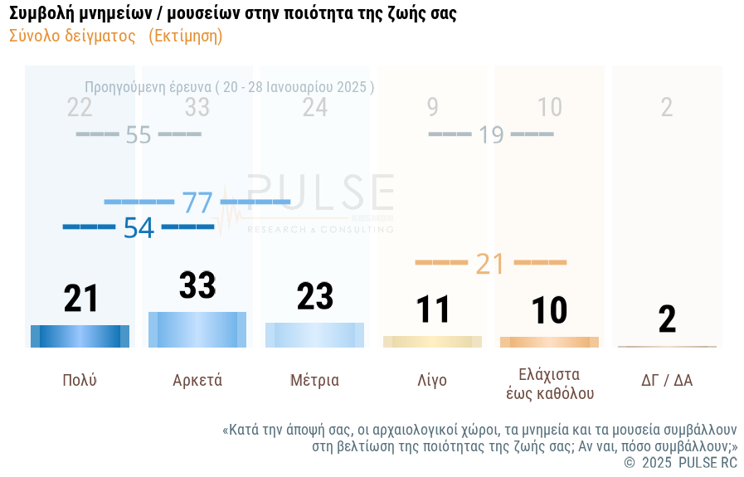
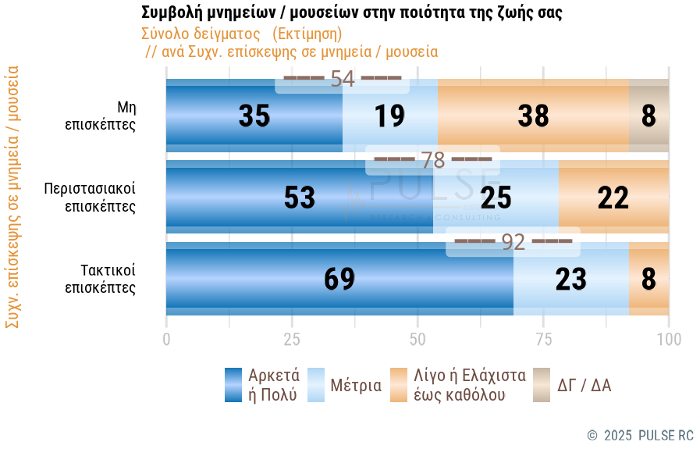

Slide 8
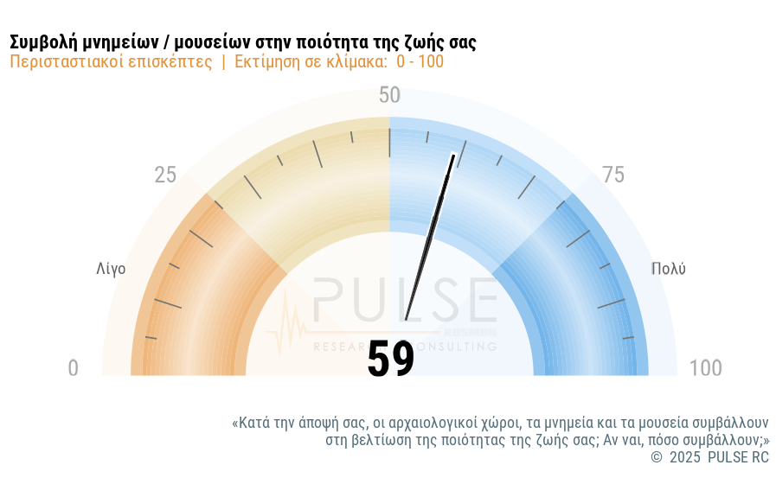
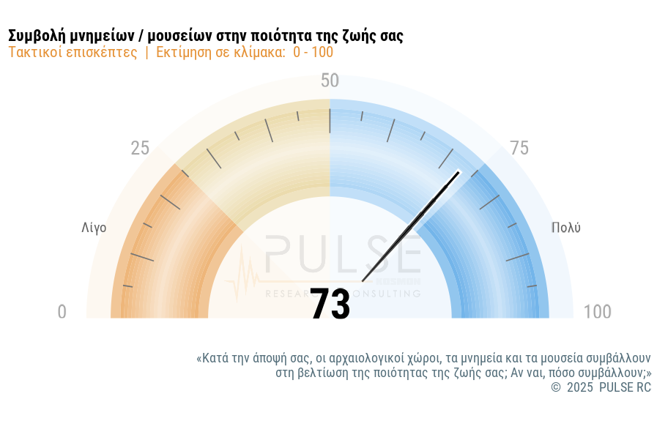
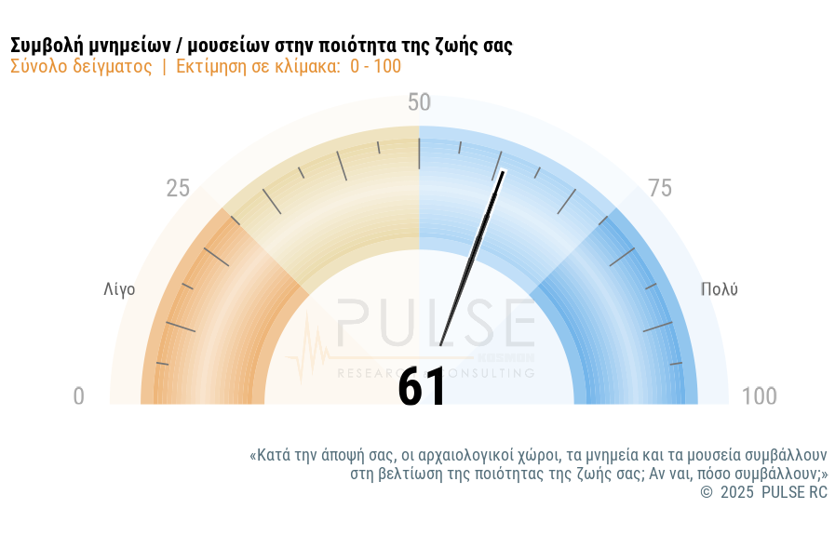

Slide 9
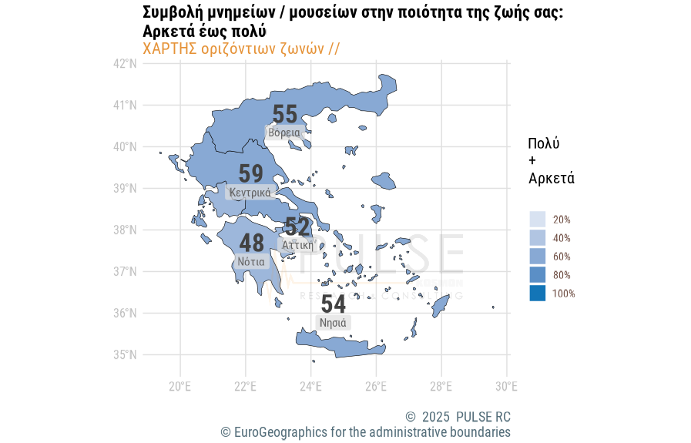
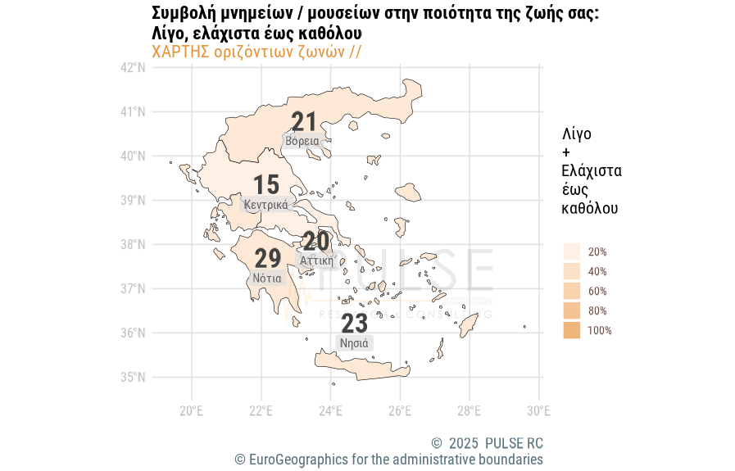

Slide 10
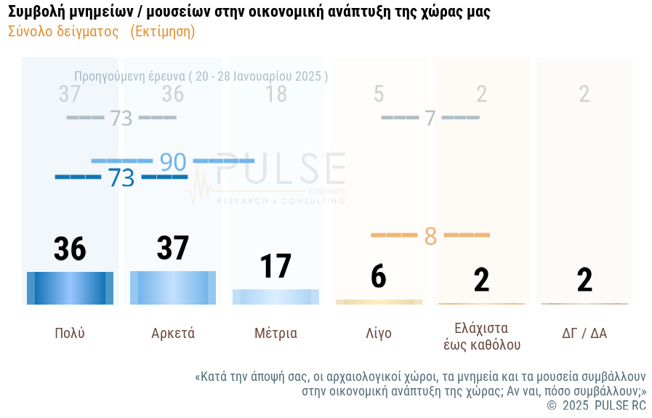
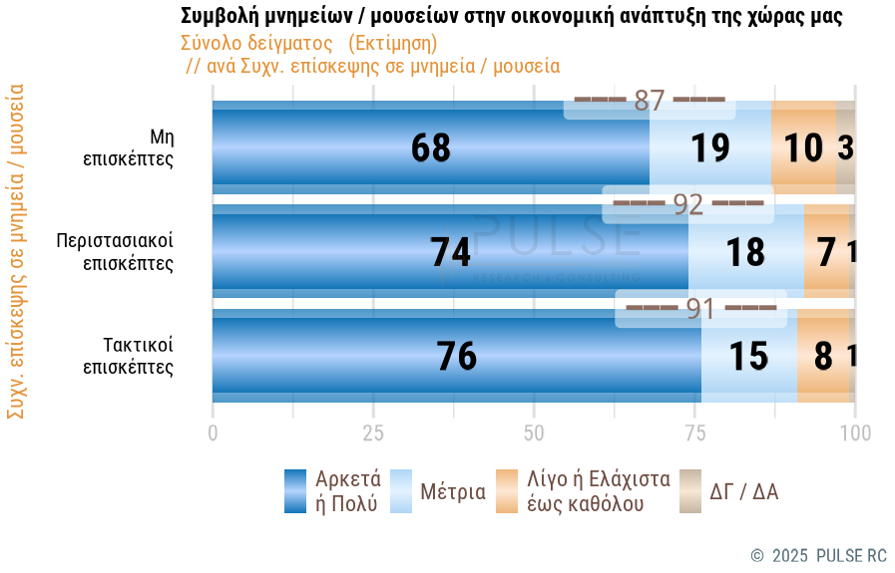

Slide 11
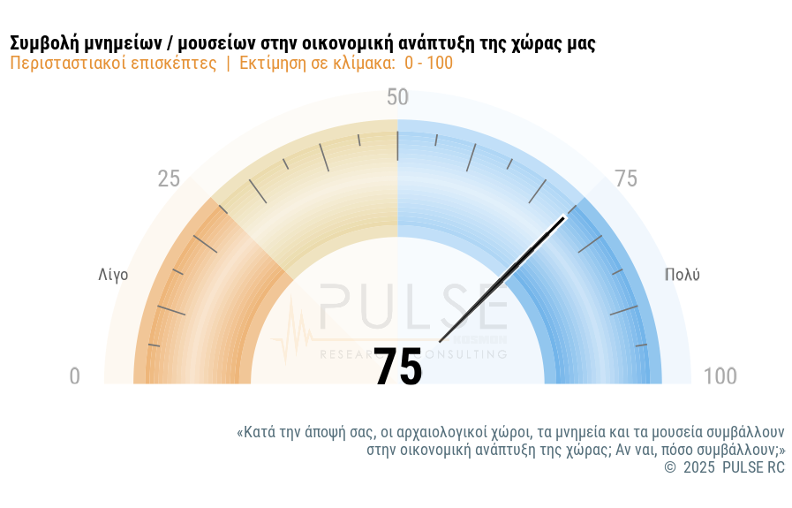
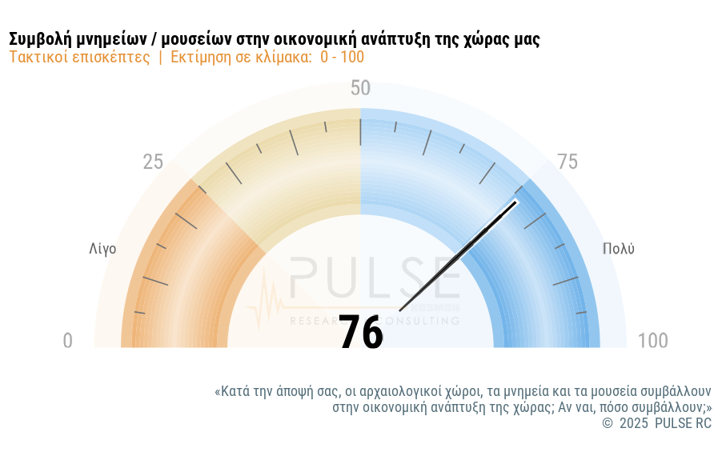


Slide 12
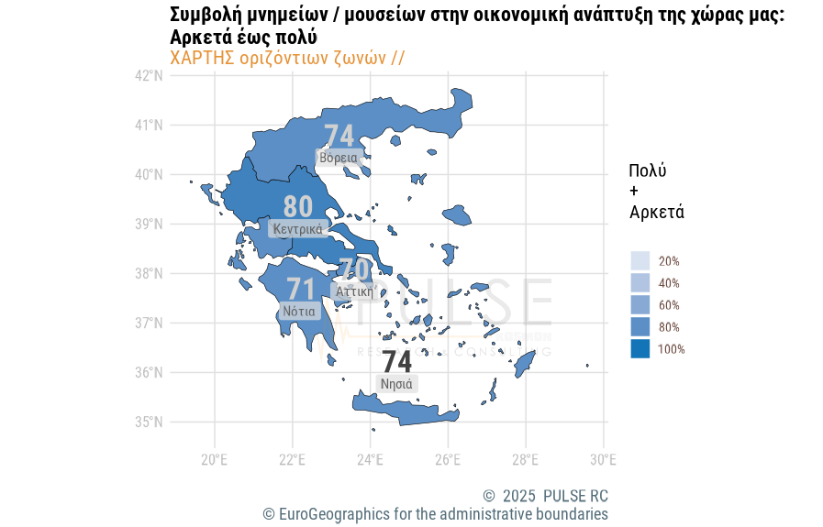
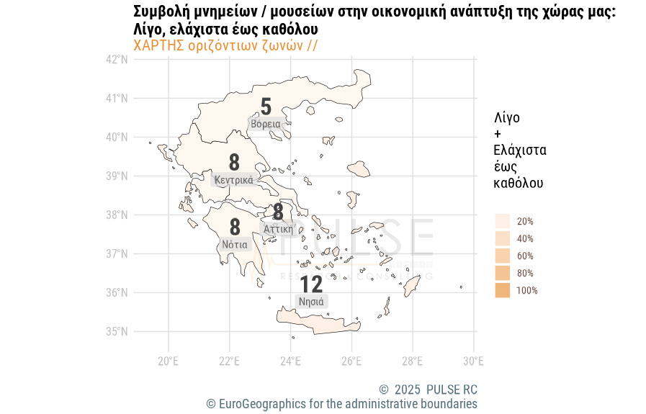

Slide 13
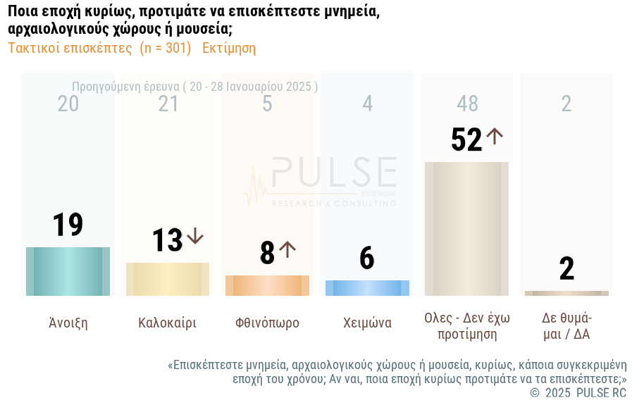
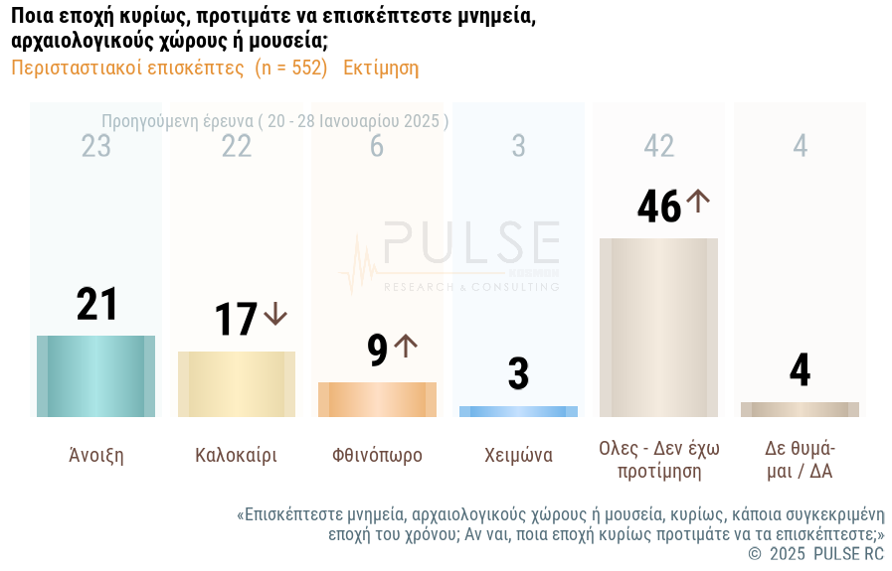

Slide 14
Αναλυτική παρουσίαση:
Αξιολογήσεις
Β

Slide 15
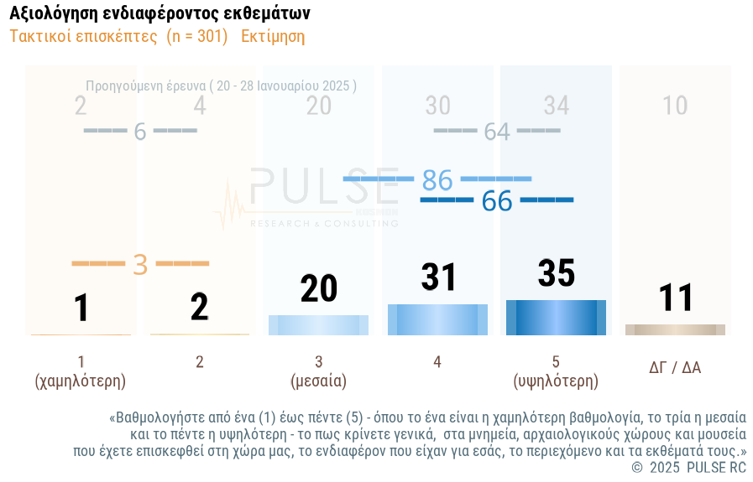
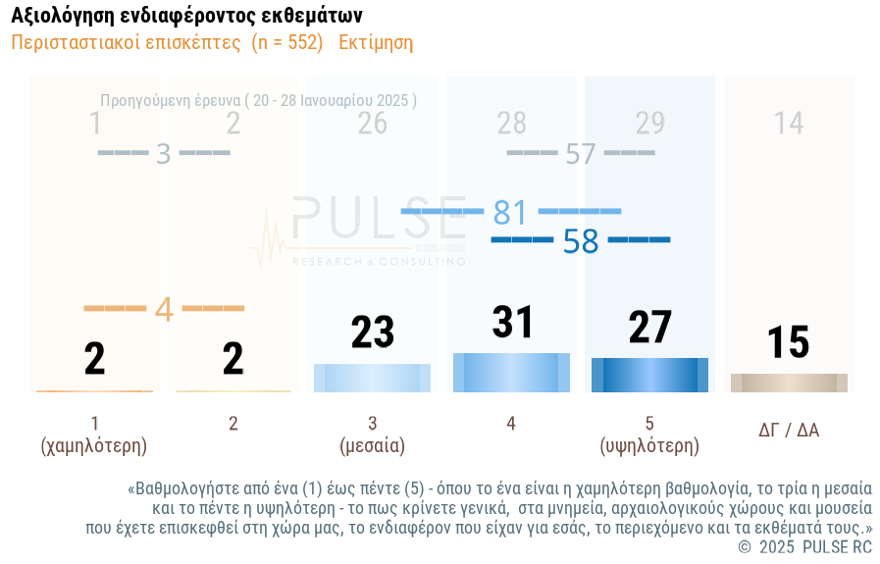

Slide 16
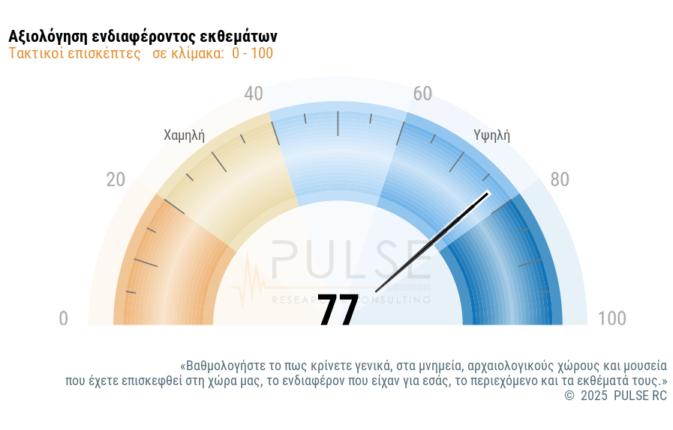
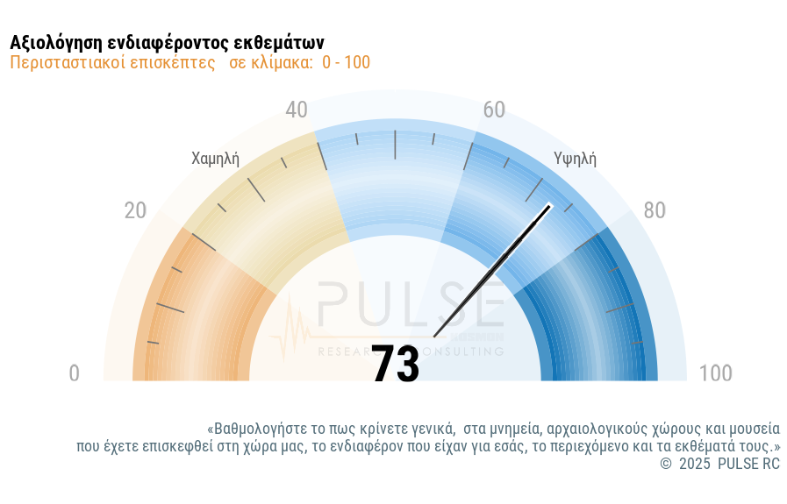

Slide 17
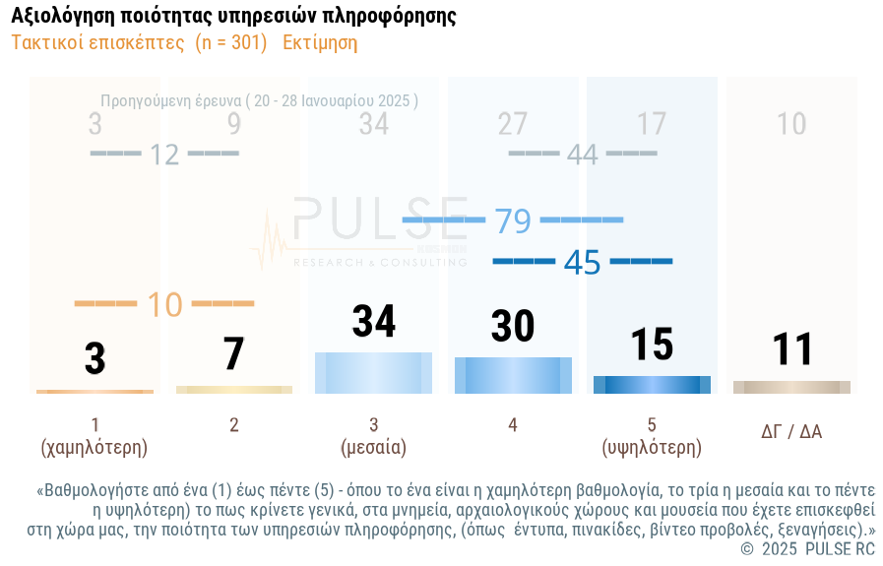
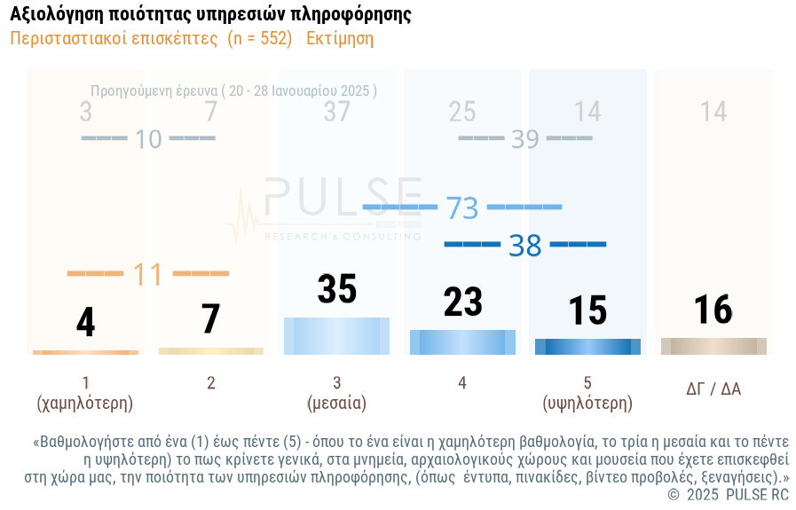

Slide 18
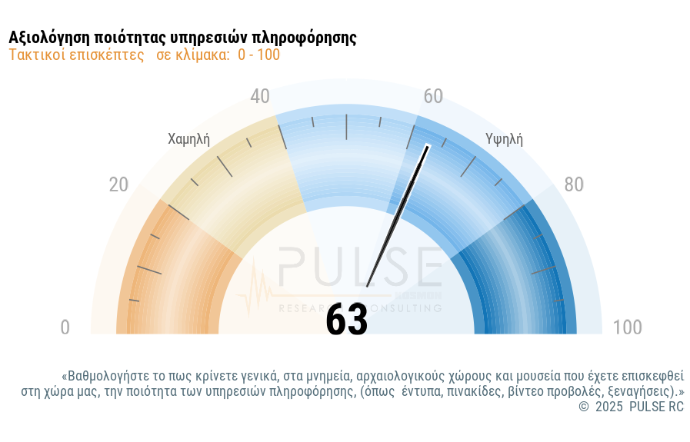


Slide 19
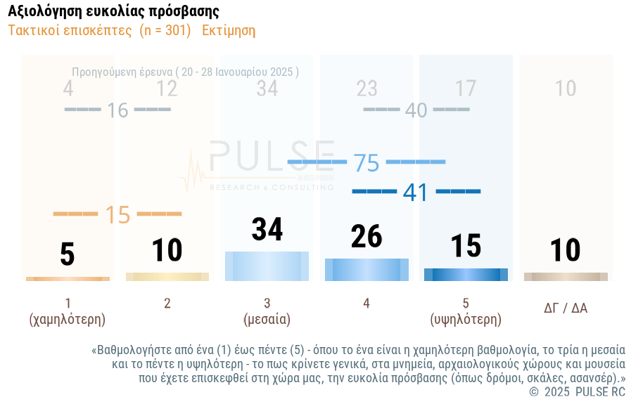
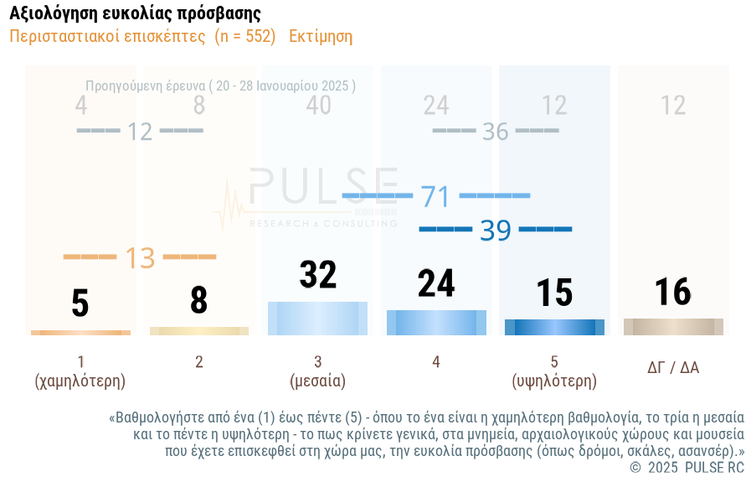

Slide 20
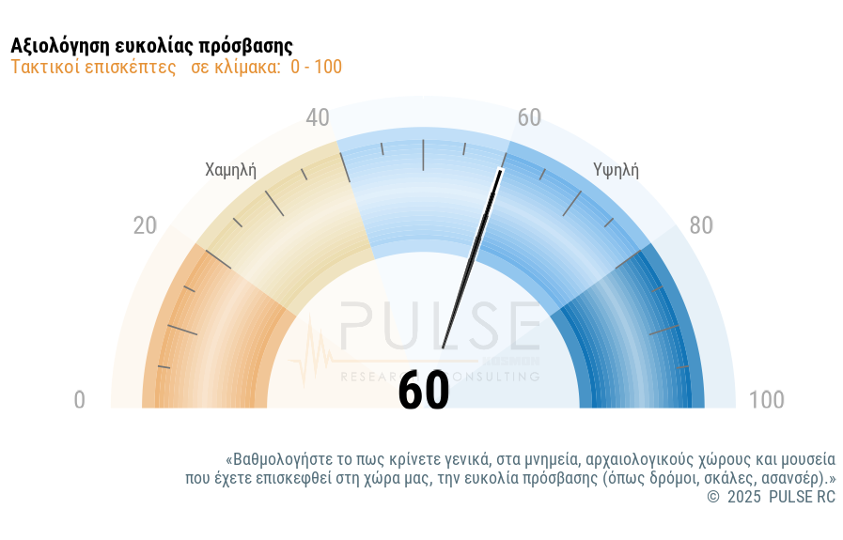
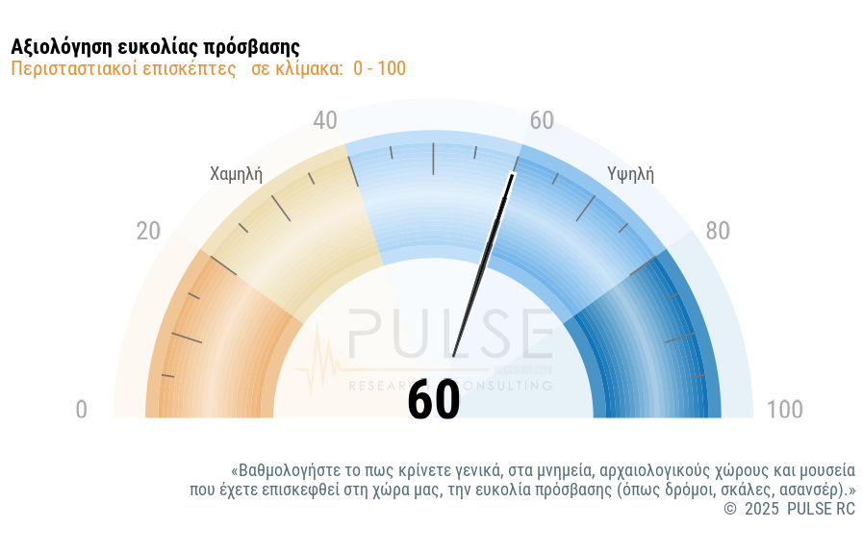

Slide 21
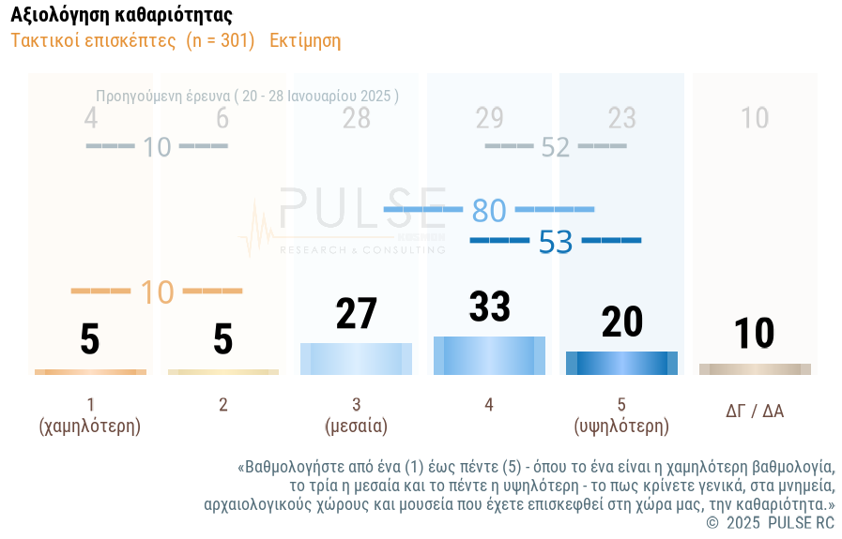
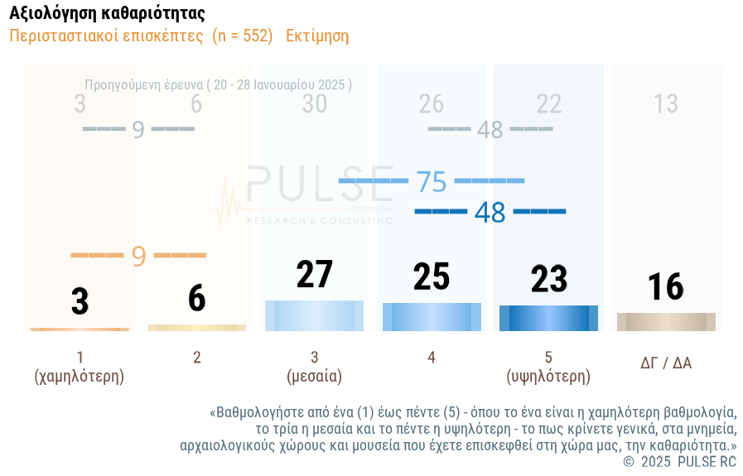

Slide 22

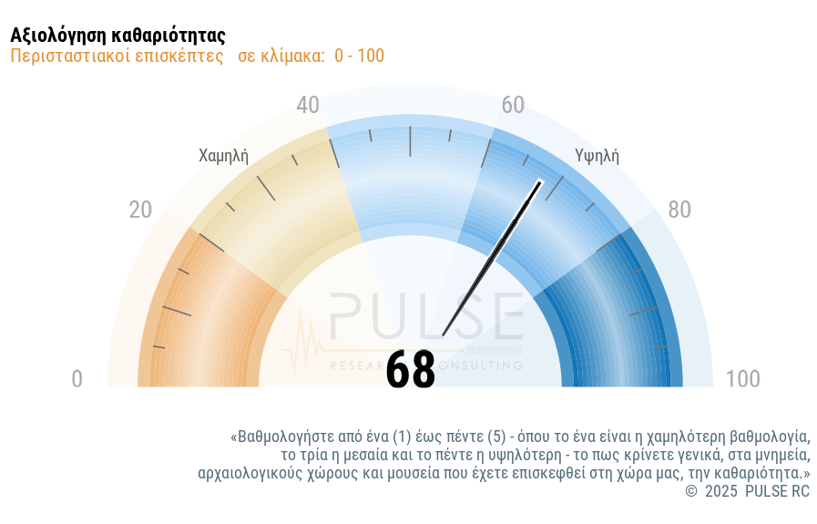

Slide 23
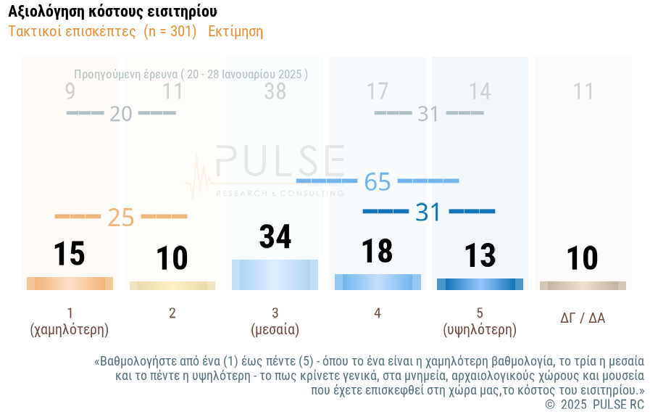
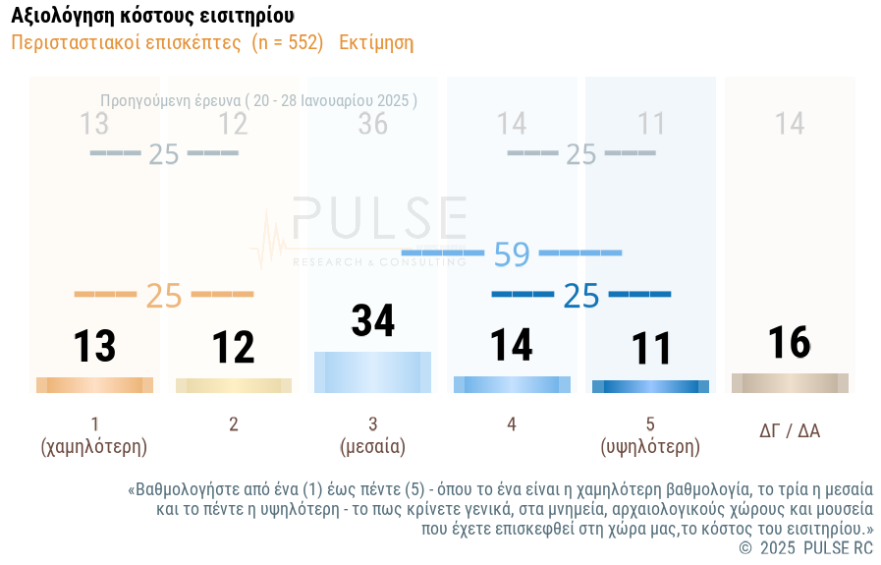

Slide 24
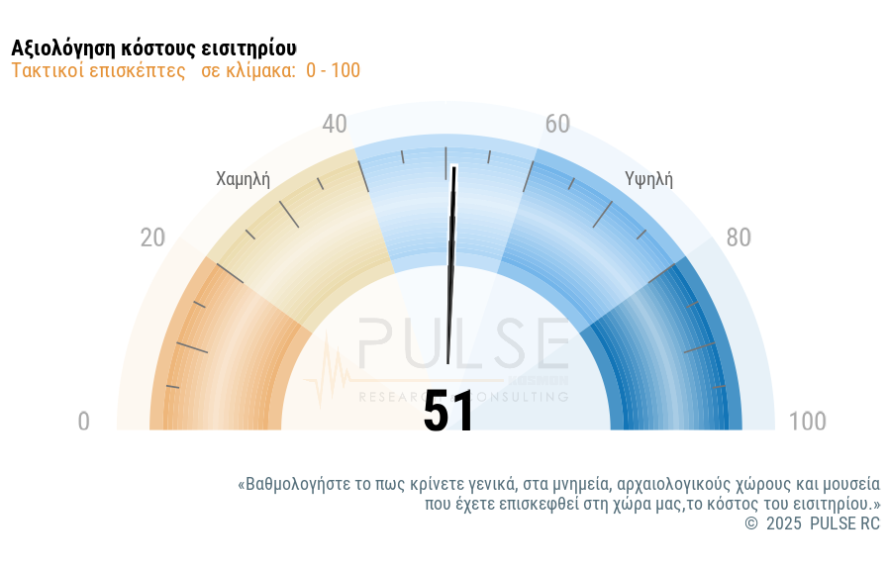


Slide 25
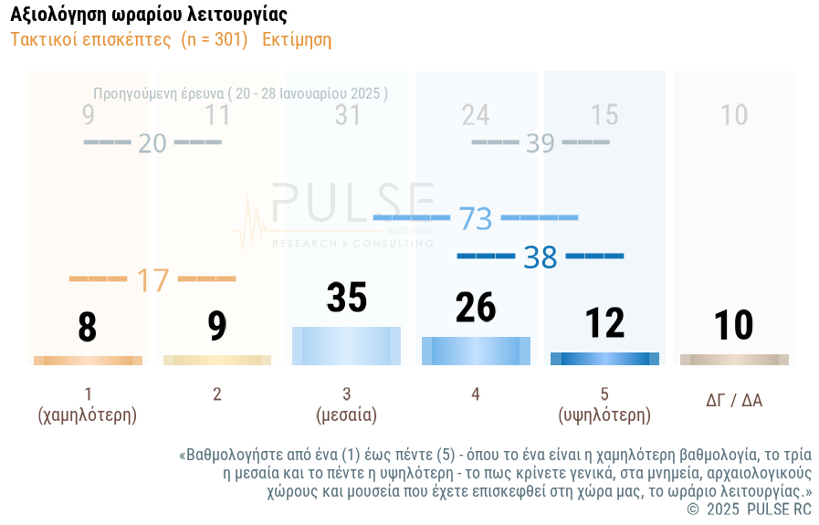
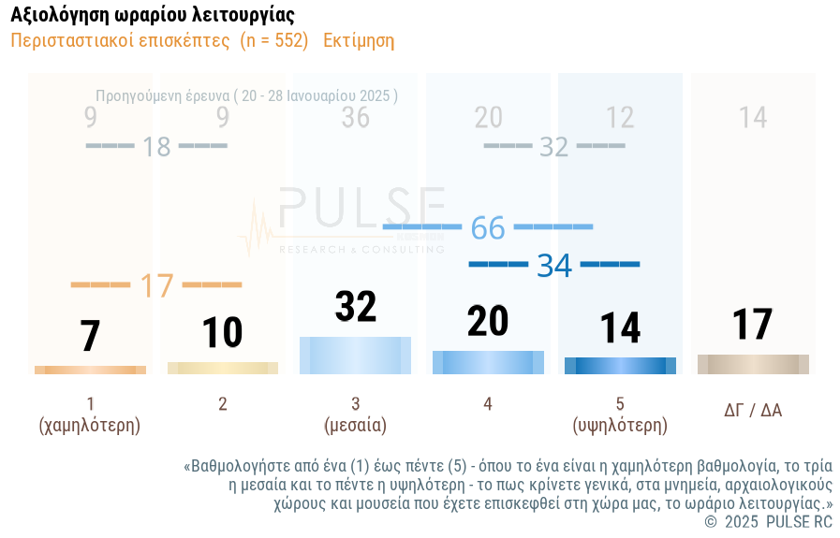

Slide 26
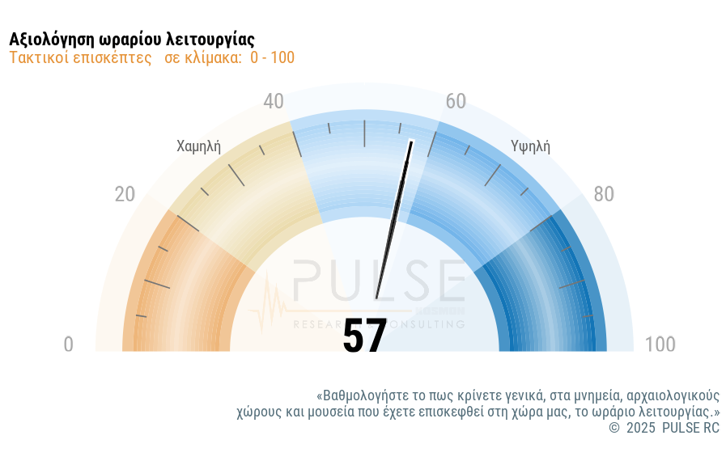


Slide 27
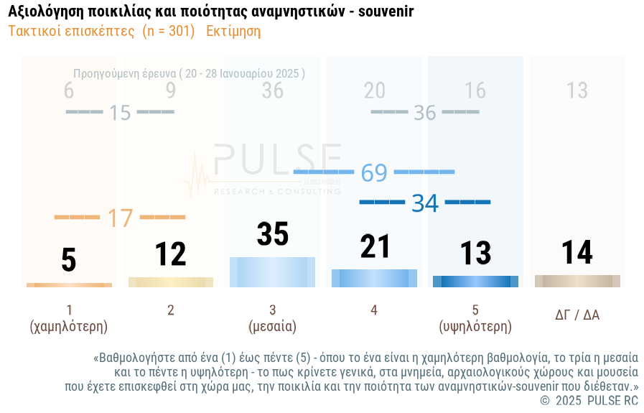


Slide 28
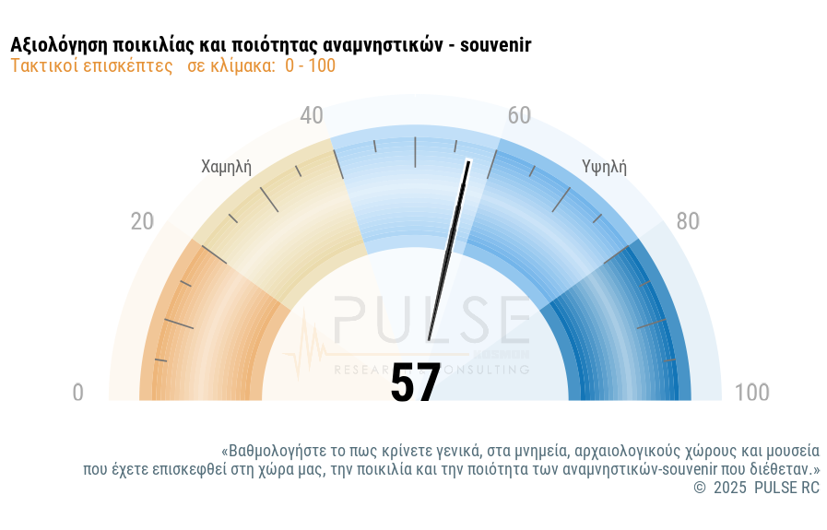
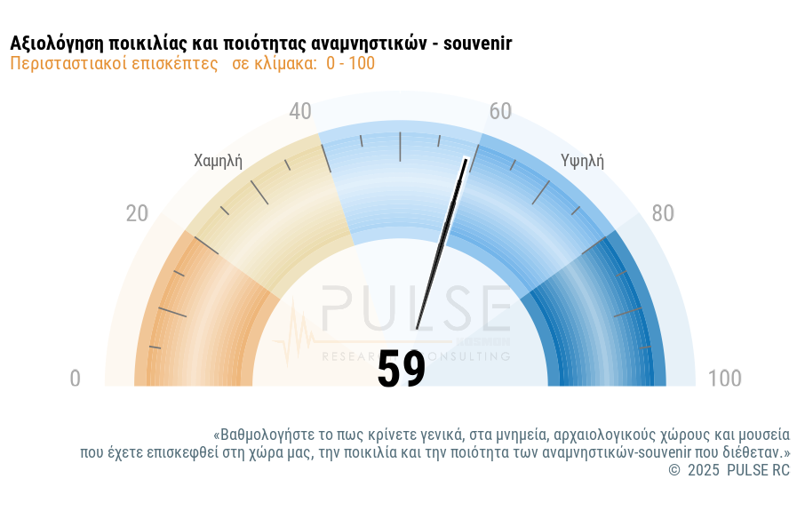

Slide 29
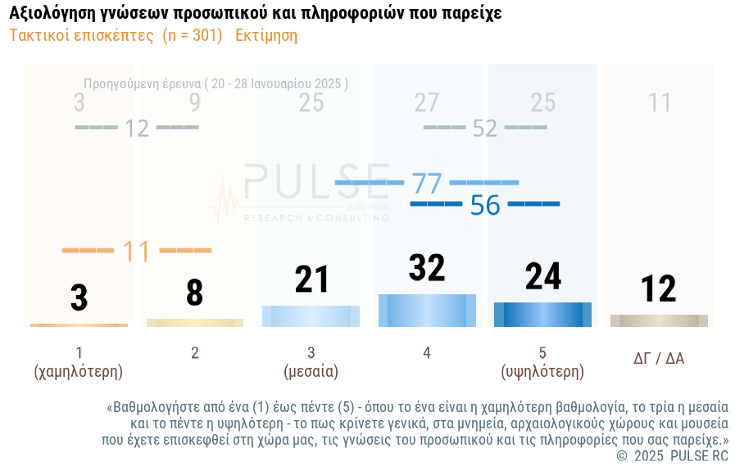


Slide 30



Slide 31
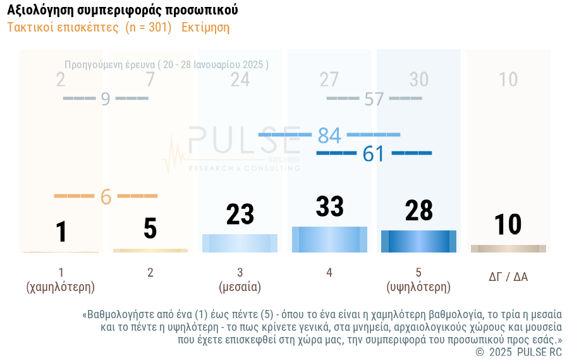
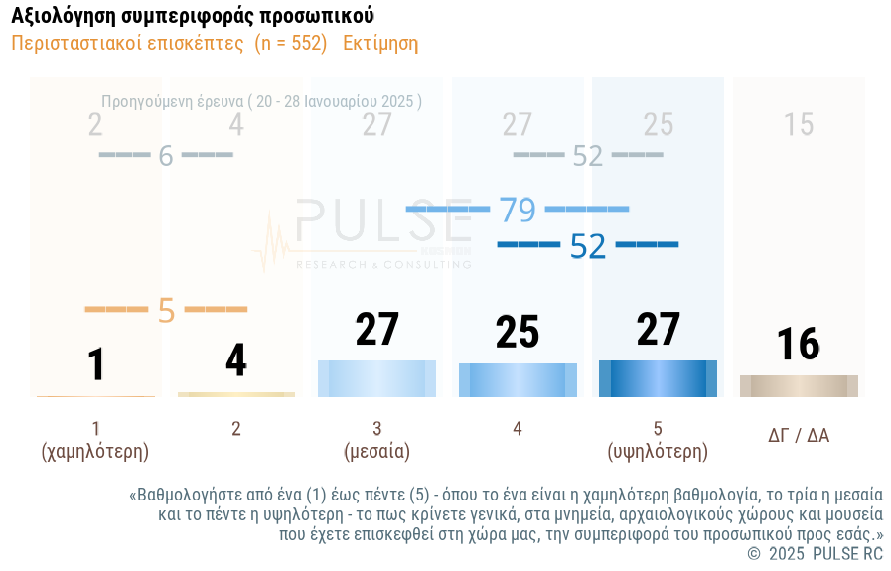

Slide 32

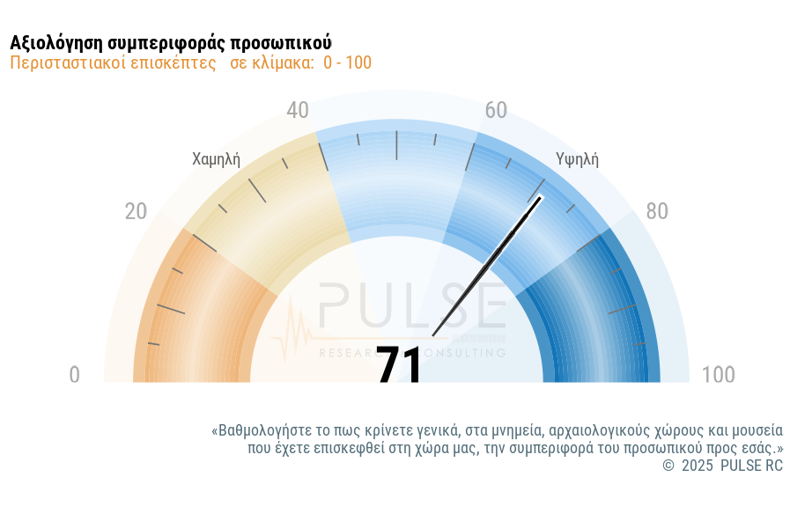

Slide 33
Συγκριτική παρουσίαση:
Αξιολογήσεις
Γ

Slide 34
